Slide 1
О результатах проведения студенческой научной конференции Южного федерального университета «Неделя науки - 2021» в Академии психологии и педагогики
Шипитько Олеся Юрьевна
Кандидат психологических наук,
доцент кафедры психологии управления и
юридической психологии
Координатор НИР АПП

Slide 2
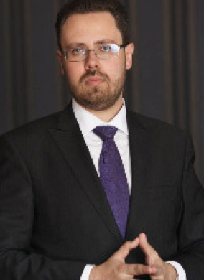
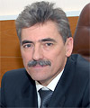
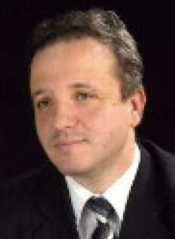
Студенческая научная конференция «Неделя науки - 2021» в Академии психологии и педагогики состоялась в период с 12 по 13 мая 2021 г.
На пленарном заседании с приветственным словом выступили:
Директор Академии психологии и педагогики, к.с.н. Кирик В.А.
Научный руководитель направления «Психология и педагогика», зав. кафедрой психофизиологии и клинической психологии, д.б.н., профессор, академик РАО П.Н. Ермаков
Зав. кафедрой образования и педагогических наук, д.п.н.,
профессор А.Г. Бермус

Slide 3
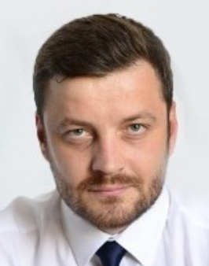
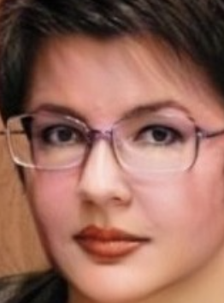
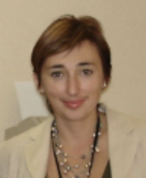
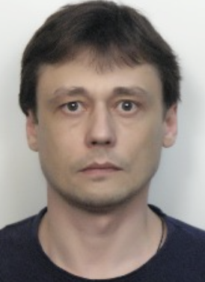
На пленарном заседании с докладами выступили:
К проблеме проектирования исследований в сфере образования в третьем десятилетии XXI века. Бермус Александр Григорьевич, доктор педагогических наук, профессор, зав. кафедрой образования и педагогических наук Академии психологии и педагогики ЮФУ.
О реализации исследовательских студенческих проектов в рамках проектно-образовательного интенсива SfeduNet. Бондарев Максим Германович, кандидат педагогических наук, доцент, зав. кафедрой начального образования Академии психологии и педагогики ЮФУ; Дикая Людмила Александровна, кандидат психологических наук, доцент, главный научный сотрудник Научно-исследовательской лаборатории теории и практики образования и развития лиц с особыми образовательными потребностями Академии психологии и педагогики ЮФУ.
Воспринимаемый возраст как социально-психологический феномен. Воронцова Татьяна Алексеевна, кандидат психологических наук, доцент кафедры социальной психологии Академии психологии и педагогики ЮФУ.
Психофизиологические механизмы преаттентивного управления зрительным вниманием: концепция и компьютерное моделирование. Явна Денис Викторович, кандидат психологических наук, доцент кафедры доцент кафедры психофизиологии и клинической психологии Академии психологии и педагогики ЮФУ.

Slide 4
Основные результаты работы конференции:
Проведено 39 научных секций
Кафедра психологии управления и юридической психологии
1
Кафедра социальной психологии
3
Кафедра психологии личности и консультативной психологии
2
Кафедра психофизиологии и клинической психологии
2
Кафедра общей и педагогической психологии
5
Кафедра психологии образования
4
Кафедра психологии развития
2
Кафедра организационной и прикладной психологии образования
3
Кафедра инклюзивного образования и социально-педагогической реабилитации
1
Кафедра технологии и профессионально-педагогического образования
3
Кафедра образования и педагогических наук
1
Кафедра дошкольного образования
5
Кафедра коррекционной педагогики
2
Кафедра начального образования
3
Научно-исследовательская лаборатория теории и практики образования и развития лиц с особыми образовательными потребностями
1
Кафедра немецкой филологии
1

Slide 5
Основные результаты работы конференции:
Представлено 605 научных докладов
22
аспиранта
25
обучающихся лицея ЮФУ и СОШ (партнеров Образовательного кластера ЮФО)
316
обучающихся магистратуры
44
студента
специалитета
13
слушателей ДПО «Психология здоровья»
211
студентов бакалавриата
9
обучающихся СУНЦ ЮФО

Slide 6
По итогам секционных заседаний призовые места распределены следующим образом:
38
Призеры
(3 место)
Призеры
(2 место)
Победители
(1 место)
66
61
12 бакалавров выпускных курсов являются победителями в различных секционных заседаниях Академии психологии и педагогики

Slide 7
Основные результаты работы конференции (научно-практические мероприятия)
ВЕДУЩИЕ И МОДЕРАТОРЫ:
Круглый стол
«ИССЛЕДОВАНИЕ КУЛЬТУРНОГО ИНТЕЛЛЕКТА: РОЛЬ ПСИХОЛОГИИ В РЕШЕНИИ ГЛОБАЛЬНЫХ ПРОБЛЕМ СОВРЕМЕННОСТИ»
Рюмшина Л.И., д.п.н., профессор кафедры социальной психологии АПП ЮФУ
Зинченко Е.В., к.п.н., доцент кафедры социальной психологии АПП ЮФУ
Телеснина О.Б., студентка 4 курса бакалавриата АПП ЮФУ
Армихос Ордонес М.Ф., студент 4 курса бакалавриата АПП ЮФУ
Круглый стол
«УСТОЙЧИВОСТЬ ЛИЧНОСТИ В УСЛОВИЯХ ЦИФРОВИЗАЦИИ»
Занина Л.В., д.п.н., профессор, главный научный сотрудник Научно-исследовательской лаборатории теории и практики образования и развития лиц с особыми образовательными потребностями АПП ЮФУ
Круглый стол
«ОРГАНИЗАЦИЯ ИНТЕЛЛЕКТУАЛЬНОГО ДОСУГА СТУДЕНТОВ В ПЕРИОД САМОИЗОЛЯЦИИ И КАРАНТИНА»
Кореневская М.Е. к.п.н., доцент кафедры общей и педагогической психологии АПП ЮФУ

Slide 8
Благодарим за внимание!

